Slide 1
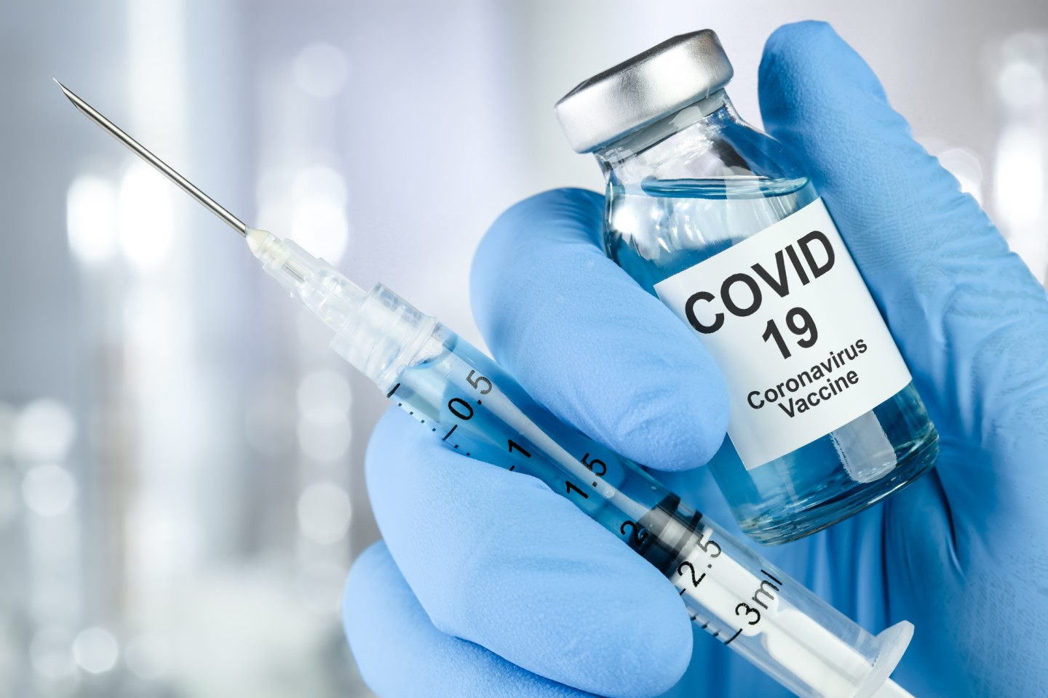
ХИТОЙ-ЎЗБЕКИСТОН COVID-19 ГА ҚАРШИ ВАКЦИНА ZF-UZ-VAC-2001

Slide 2
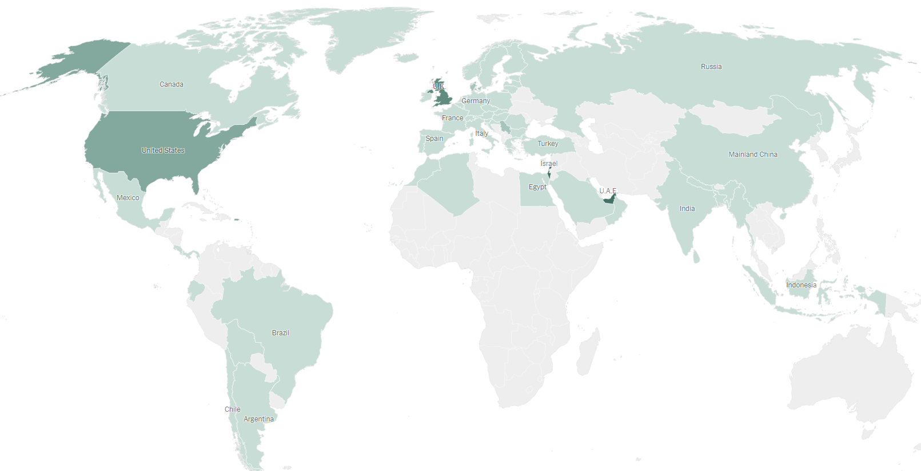
Дунёдаги оммавий эмлаш жараёнлари
Россия
Ҳар 100 киши | - | 0,7
Умумий эмланганлар (киши) | - | 1 000 000
Бир доза миқдорида эмланганлар | - | -
Икки доза миқдорида эмланганлар | - | -
АҚШ
Ҳар 100 киши | - | 13,4
Умумий эмланганлар (киши) | - | 53 800 000
Бир доза миқдорида эмланганлар | - | -
Икки доза миқдорида эмланганлар | - | -
Исроил
Ҳар 100 киши | - | 72,5
Умумий эмланганлар (киши) | - | 6 442 239
Бир доза миқдорида эмланганлар | - | 44,0
Икки доза миқдорида эмланганлар | - | 28,5
Буюк Британия
Ҳар 100 киши | - | 23,5
Умумий эмланганлар (киши) | - | 15 599 904
Бир доза миқдорида эмланганлар | - | 22,7%
Икки доза миқдорида эмланганлар | - | 0,8%
Хитой
Ҳар 100 киши | - | 2,9
Умумий эмланганлар (киши) | - | 4 520 000
Бир доза миқдорида эмланганлар | - | -
Икки доза миқдорида эмланганлар | - | -
БАА
Ҳар 100 киши | - | 52,5
Умумий эмланганлар (киши) | - | 5 055 231
Бир доза миқдорида эмланганлар | - | 37,4%
Икки доза миқдорида эмланганлар | - | 2,6%
Ҳиндистон
Ҳар 100 киши | - | 0,6
Умумий эмланганлар (киши) | - | 8 285 295
Бир доза миқдорида эмланганлар | - | -
Икки доза миқдорида эмланганлар | - | -
Бразилия
Ҳар 100 киши | - | 2,5
Умумий эмланганлар (киши) | - | 5 236 943
Бир доза миқдорида эмланганлар | - | 2,4%
Икки доза миқдорида эмланганлар | - | 0,1%
2021 й. 11 февраль ҳолатига кўра

Slide 3
Дунёда ишлаб чиқилган коронавирус инфекциясига қарши
вакциналар тўғрисида маълумот
Дунёда ишлаб чиқилган коронавирус инфекциясига қарши вакциналарниг сони
200 дан ортиқ
Вакцинанинг клиник синовлари жараёнида
64 та
Вакцинанинг клиник синовлари III босқичи жараёнида
14 та
Pfizer / BioNTech – ЖССТ тасдиқидан ўткан
Спутник V,
Moderna,
AstraZeneca / Оксфорд университети,
Sinovac Biotech,
Sinopharm,
CanSino Biologics,
ЭпиВакКорона («Вектор»),
Covaxin (Bharat Biotech).
Эмлашга руҳсат берилган вакциналар
9 та

Slide 4
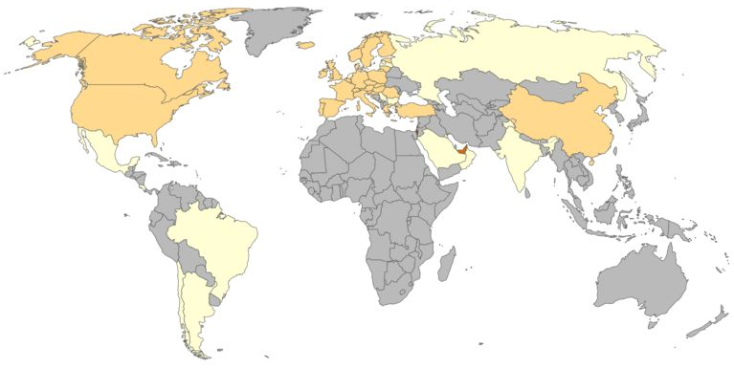
Вакциналарнинг дунё бўйлаб тақчиллиги кузатилмоқда
Вакциналарни сотиб олган мамлакатлар
Ҳар 100 кишига тўғри келадиган вакциналарнинг сони
 | 1< |  |  | 20-30
 | 1-10 |  |  | 30-40
 | 10-20 |  |  | Маълумот йўқ

Slide 5
ЖССТнинг қарорига асосан фавқулодда фойдаланиш рўйхатига киритилган коронавирусга қарши вакциналар
1
Кучсизлантирилган SARS-CoV-2 вакцинаси
Организмга юборилганда, вирус қайта фаоллашиши ҳамда коронавирус инфекциясини келтириб чиқариши мумкин.
2
м-РНК турдаги вакцина
Ҳимоя қобиғига ўралган коронавирус геноми фрагменти асосида яратилади (бу янги технология бўлиб, олдин қўлланилмаган). Инсон саломатлигига таъсир асоратлари номаълум. Сақлаш шароити -70°C ёки -80°C.
3
Аденовирус векторли вакциналар
Аденовирус асосида сунъий яратилган вирус ва коронавирус оқсилини кодловчи ген бўлагидан ташкил топган. Одам организми ҳужайраларига коронавирус ДНК бўлаги киргач, организм томонидан коронавируснинг тузилиш оқсили синтезланади. Ёт ДНК бўлагининг одам геномига интеграциялашиш эҳтимоли мавжуд.
Коронавирус ташқи оқсили биотехнологик усул билан синтезланиб олинади ҳамда организмга юборилганда оқсилга нисбатан иммун жавоб ҳосил бўлади. Бошқа турдаги вакциналар билан солиштирилганда, энг юқори хавфсизлик профилига эга. Сўнгги ўн йилда энг кенг қўлланилган вакцина тури ҳисобланади (гепатит, паппилома, пневмония, менингакокк ва бошқалар). Сақлаш шароити +2°C дан +8°C атрофида.
4
Рекомбинант оқсил вакциналари

Slide 6




Zhifei Longcom компаниясининг вакцинаси танланилганлиги сабаблари
Рекомбинант вакцина бўлганлиги (энг юқори хавфсизлик профилига эга)
1 ва 2 клиник синовларнинг натижаларига кўра ножўя таъсири камлиги (0,5-1%дан кам)
т
Т-хотира ҳўжайраларининг ҳосил бўлиши эҳтимоллигининг юқорилиги
Нон-нейтралловчи ва нейтралловчи антитаналар ўртасидаги баланс
Сақлаш шароитлари ва транспортировка учун қулайлиги

Slide 7
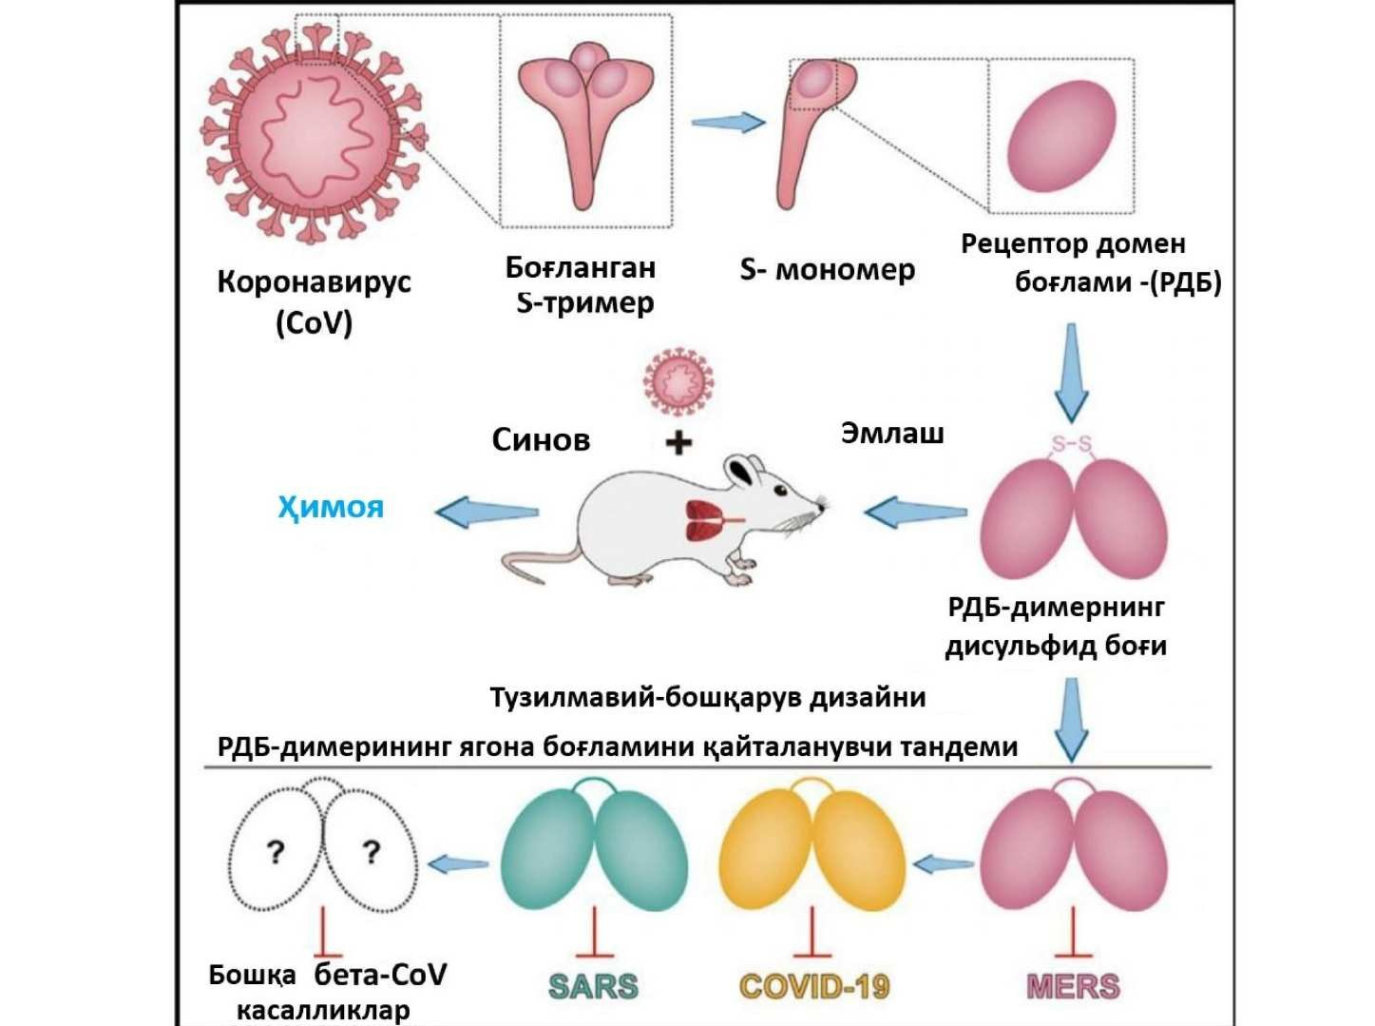
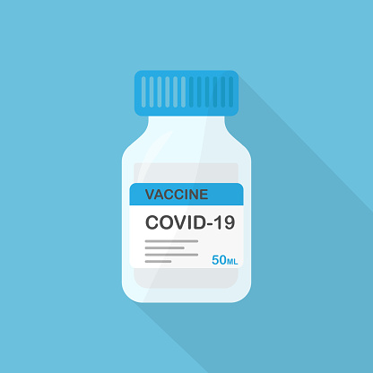
ZF-2001 рекомбинант вакцинасининг яратилиши

Slide 8
ZF-2001 вакцинасининг 1- ва 2-клиник синовлари натижаларига кўра самарадорлик даражаси
ZF-2001 вакцинасининг 1- ва 2-клиник синовлари натижаларига кўра самарадорлик даражаси
 | Хақиқий вирусни нейтралловчи антитаналарни ҳосил бўлиши кўрсаткичлари | Антитаналарнинг геометрик ўсиш кўрсаткичлари | RBD-оқсилига боғланувчи IgG антитаналарининг ўртача геометрик ўсиш кўрсаткичлари | Умумий синовда қатнашганлар сони
Вакцинанинг 1-клиник синовлари | 100% | 94,5 марта | 2719,53 марта | 50
Вакцинанинг 2-клиник синовлари | 97% | 102,5 марта | 1782,26 марта | 900

Slide 9

Ўтказилаётган ZF-2001 вакцинасининг 3-фаза клиник синовлари мамлакатлар кесимида (29 000 кишида)
Ўзбекистон
Умумий кўнгиллилар сони | - | 7 000
Хитой
Умумий кўнгиллилар сони | - | 5 000
Покистон
Умумий кўнгиллилар сони | - | 10 000
Индонезия
Умумий кўнгиллилар сони | - | 4 000
Эквадор
Умумий кўнгиллилар сони | - | 7 000

Slide 10
ЎЗБЕКИСТОНДА COVID-19 ГА ҚАРШИ ВАКЦИНАСИ КЛИНИК СИНОВЛАРИ III БОСҚИЧ ЖАРАЁНЛАРИ

Slide 11

Эмлашга кўрсатма
18+
18 ёшдан катта бўлган соғлом одамлар
Сурункали хасталиги бўлмаган инсонлар
COVID-19 билан хасталанмаган кўнгиллилар
Синовда кўнгилли бўлиб қатнашиш учун рози бўлган ва COVID-19 профилактикасига ўз хиссасини қўшиш истагини билдирганлар

Slide 12
Эмлаш жараёни босқичлари
1
Кўнгиллилар скрининг пунктларимизга ташриф буюриб аввалига электрон тизимимиздан руйҳатдан ўтадилар
2
Сўнг тиббий кўрик учун малакали шифокорлар томонидан скрининг текширувига таклиф этиладилар
3
Шифокорлар билан мулоқот вақтида барча саволларга жавоб топиб, бирламчи кўрикдан ўтадилар
4
Кўнгиллиларнинг барча антропометрик кўрсаткичлари қайд этилгандан сўнг уларни қон тахлиллари пунктига таклиф этилади
5
Қон тахлилида эксперс усулдан фойдаланиб IgG ва IgM мавжудлиги текширилади (жараён 20 дақиқа талаб этади)
6
Қон тахлилларидан сўнг бурундан суртма олиниб ПЦР усулида текширилади
7
Барча тахлиллар натижалари аниқ бўлгач кўнгиллилар кейинги босқичга - вакцинацияга таклиф этилади

Slide 13

Эмлаш жараёни босқичлари
Ушбу тадқиқот давомида инсоннинг саломатлиги 1 йил давомида малакали мутахассислар назоратига олинади ва соғлиғи тиббий суғурталанади
Ушбу тадқиқот давомида кўнгилликларни саломатлиги ўз вақтида ўрганиш учун тадқиқот жойига, яъни поликлиникага, улар керакли пайтда ташриф буюрадилар
Саралашдан ўтиш:
1-доза вакцинани қабул қилиш куни
1-дозадан сўнг 8 кун ўтиб
1
2
2-доза эмлаш қабул қилиш куни
2-дозани қабул қилгандан 8 кун ўтиб
3-дозани қабул қилиш 3-дозадан 8 кун ўтиб
3-дозадан 14 кун ўтиб
3-дозадан 1 ой ўтиб
3-дозани қабул қилгандан 6 ой ўтиб
3- дозадан кейин 12 ой ўтгандан кейин
3

Slide 14
Эмлаш жараёни ўтиладиган муассасалар
01-марказ | Ўзбекистон Республикаси Ички ишлар вазирлиги Марказий поликлиникаси
02-марказ | Ўзбекистон Республикаси Ички ишлар вазирлиги Тошкент шаҳар поликлиникаси
03-марказ | Ўзбекистон Республикаси Ички ишлар вазирлиги Тошкент вилоят тиббиёт бўлинмаси
04-марказ | Ўзбекистон Республикаси Соғлиқни сақлаш вазирлиги 15-оилавий поликлиника
Тадқиқотга қабул қилинган кундан эртасигаёқ вакцинанинг
1-дозасини қабул қилинади,
2-дозани 30-куни ва
3-дозани 60-куни чап елка дельтасимон мушак орасига инъекция орқали қабул қилинади.

Slide 15
ЎЗБЕКИСТОНДА COVID-19 ГА ҚАРШИ ВАКЦИНАСИ КЛИНИК СИНОВЛАРИ III БОСҚИЧИ БЎЙИЧА ОРАЛИҚ ҲИСОБОТИ

Slide 16
Вакцина клиник синовлари статистикаси
ВАКЦИНАЦИЯ БАРЧА ДАВРЛАРИ УЧУН МАЪЛУМОТ
Скринингга келганлар сони | - | 14 332
Розилик билдирганлар сони | - | 13 170 (100%)
Антитаналарга экспресс-тест топширганлар | - | 13 027 (98,9%)
Антитаналарга экспресс-тест натижалари - мусбат | - | 3 110 (23,9% - экспресс-тест топширганлардан)
Улардан ПЦР топширганлар | - | 9 910 (75,3%)
ВАКЦИНАЦИЯ 1 | - | 6 834 (51,8%)
ВАКЦИНАЦИЯ 2 | - | 3 456 (26,3%)
ВАКЦИНАЦИЯ 60+ | - | 85 (0,5%)
Тиббий кўрикдан сўнг рад этилганлар | - | 3 466 (26,3%)
Бошқа сабабларга кўра сўнг рад этилганлар | - | 2 327 (17,7%)
2021 й. 19 февраль ҳолатига кўра

Slide 17
Идоралар кесимида эмланганлар сони
Идоралар кесимида эмланганлар сони
2021 й. 19 февраль ҳолатига кўра

Slide 18




Вакцина клиник тадқиқотларини ўтқазилишида қатнашаятган жамо
30 нафар Илғор технологиялар
маркази олимлари
36 нафар Сall Center шифокорлари
Zhifei Longcom Biopharmaceutical Co.Ltd компаниясининг 8 нафар ходимлари
112 нафар тиббиёт ходимлари

Slide 19
Назоратга олинган гуруҳда эмланганларда антитаналарнинг ҳосил бўлиши
2-дозадан кейин
 | Антитаналар концентрацияси 4,55 Au/ml кам бўлган эмланганлар* |  | Антитаналар концентрацияси 4,55 Au/ml юқори бўлган эмланганлар* |  | Ўртача кўрсаткич
 | 10 % |  | 90 % |  | 26,3 Au/ml
1-дозадан кейин
 | Антитаналар концентрацияси 4,55 Au/ml кам бўлган эмланганлар* |  | Антитаналар концентрацияси 4,55 Au/ml юқори бўлган эмланганлар* |  | Ўртача кўрсаткич
 | 64 % |  | 36 % |  | 2,9 Au/ml
4,55 Au/ml дан юқори бўлган S-RBD IgG SARS-CoV-2 антитаналар даражаси вирусларни зарарсизлантириш ва коронавирус инфекциясига чалинган оғир беморларда қон қуйиш учун мос келадиган реконвалент плазмани аниқлаш учун етарли деб прогнозлаштирилган.

Slide 20
ZF-UZ-VAC2001 вакцинанинг клиник синовларида кузатилган жиддий ножўя таъсирлар
Ўзбекистонда Anhui Zhifei Longcom компаниясини ZF-2001 вакцинасининг клиник синовларида кузатилган жиддий ножўя таъсирлар улуши
 | 1-даражали ножўя таъсирлар | 2-даражали ножўя таъсирлар | 3-даражали ножўя таъсирлар | Ўлим ҳолатлари
 | 0,003%дан кам | 0 | 0 | 0
1-даражали аллергик реакция
Кўзатилган ножўя таъсирлар
Иситма кўтарилиши
Бош оғриғи
Елка соҳасида қизариш, оғриқ, қаттиқлашиш

Slide 21
Бошқа вакциналарнинг клиник синовларида кузатилган жиддий ножўя таъсирлар ва ўлим ҳолатлари
Гамалеи номидаги илмий марказ
(Россия)
Pfizer / BionTech
(АҚШ / Германия)
Moderna
(АҚШ)
 | Вакцина | BNT162b2 | mRNA-1273 | Sputnik V
 | Жиддий ножўя таъсирлар даражаси | 2,0-3,8% | 0,2 – 9,7% | 0,3-0,4%
 | Ўлим ҳолатлари | 1 нафар – плацебо олганлар | - | 3 нафар – вакцина олганлар, 1 нафар – плацебо олганлар
 | Ножўя таъсирлар | Инъекция қилинган жойида оғриқ Ҳолсизлик Бош оғриғи Мушак ва бўғимлар оғриши Ҳароратнинг ошиши

Slide 22
ZF-UZ-VAC2001 вакцинанинг коронавирусни Британия ва Бразилия штаммларига қарши таъсири
Нейтралловчи антитаналарни хосил булиши камаймаган
Neutralization of SARS-CoV-2 VOC 501Y.V2 by human antisera elicited by both 2 inactivated BBIBP-CorV and recombinant dimeric RBD ZF2001 vaccines
bioRxiv preprint doi: https://doi.org/10.1101/2021.02.01.429069

Slide 23
ЭЪТИБОРИНГИЗ УЧУН РАҲМАТ

